Slide 1
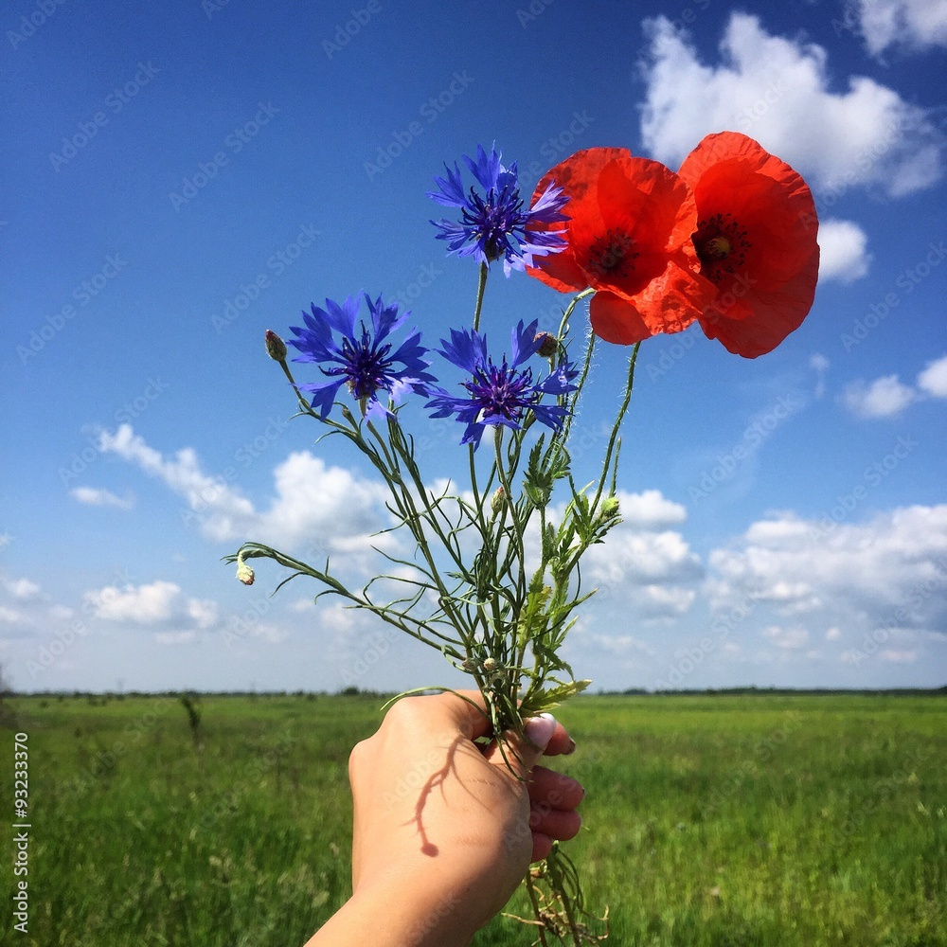
День Гідності та Свободи 2023
1 0 цікавих фактів про Революцію Гідності

Slide 2
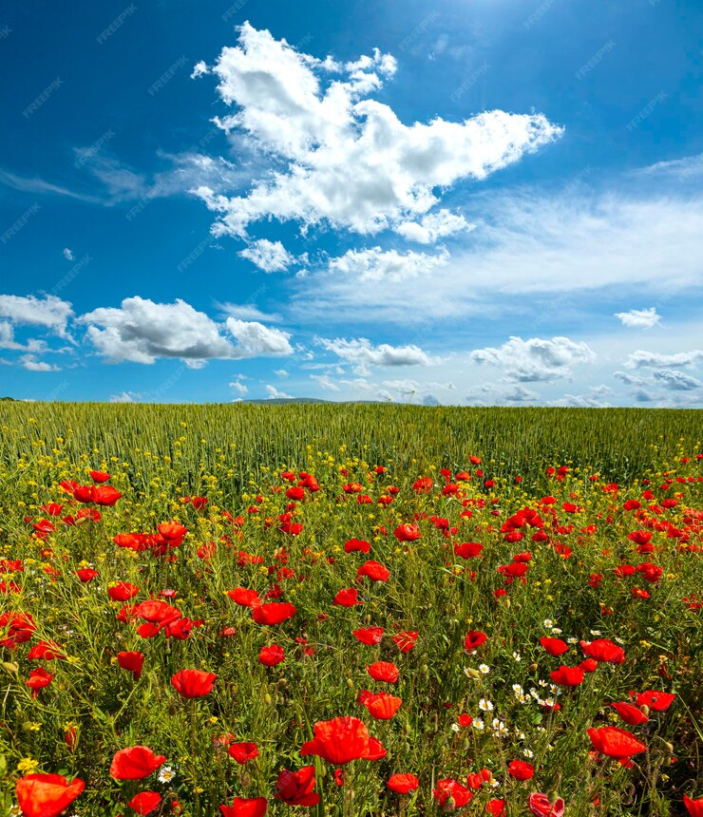
Значення слів:
Гідність - усвідомлення людиною своєї громадської ваги, громадського обов'язку.
Свобода - відсутність політичного й економічного гноблення, утиску й обмежень у суспільно-політичному житті якого-небудь класу або всього суспільства.
Академічний тулмачний словник

Slide 3
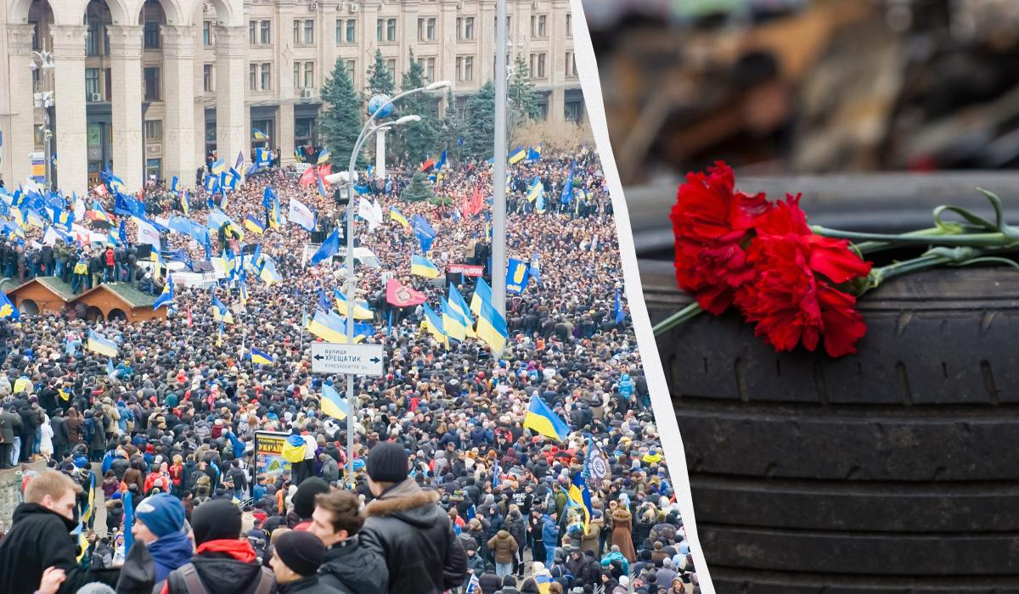

Цього року в День Гідності та Свободи ми відзначаємо 10-ту річницю Революції Гідності.

Slide 4
21 листопада - День Гідності та Свободи в Україні.
Одне із знакових державних свят встановлене на честь двох революцій - Помаранчевої 2004 року та Революції Гідності 2013-го.
Відзначаємо перший ювілей Революції Гідності - 10 років та згадуємо десять цікавих фактів про неї.
Notes:
21 листопада 2013 року на Майдан Незалежності вийшло півтори тисячі людей - в знак протесту проти того, що тодішній президент Віктор Янукович відмовився підписувати угоду про асоційоване членство України в Європейському Союзі. Протест носив мирний характер до 30 листопада, коли кілька сотень активістів, переважно студентів, які залишалися на Майдані, вночі жорстоко не побила та не розігнала міліція. Тож 1 грудня в центр Києва з усієї України з’їхалися сотні тисяч людей, обурених міліцейським свавіллям, корупцією та узурпацією влади… Розпочався безперервний мітинг, який отримав назву Євромайдан та перетворився на Революцію Гідності.

Slide 5
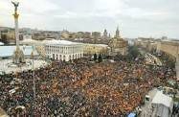
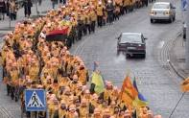
1. Початок Революції Гідності співпав з 9-ю річницею Помаранчевої Революції.
Народні протести проти рішення уряду Азарова, який вирішив призупинити процес євроінтеграції України, розпочалися увечері 21 листопада 2013 року. За 9 років до цього, 22 листопада 2004-го, люди вийшли на мітинг проти фальсифікацій результатів президентських виборів. І в 2004-му, і в 2013-му протестували проти дій Віктора Януковича.

Slide 6
2. 100-метрового листа "донецькому султану" - Віктору Януковичу - написали активісти 27 листопада на Майдані Незалежності. Януковича закликали обрати євроінтеграцію, пояснювали, чому це треба зробити та давали поради уряду.

Slide 7
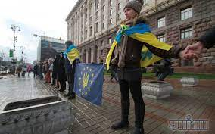
3. "Живий євроланцюг"
між Києвом та Перемишлем організували українські студенти 29 листопада - він почався у Києві і проліг через Житомир, Рівне, Львів і до Шегині на кордоні з Польщею. Довжина "ланцюга" становила 625 кілометрів, і він став другим в історії України з січня 1990 року, коли було створено подібний живий ланцюг на Акт Злуки.
Це акт не для того, аби змусити когось, щось підписати, - говорять очевидці- Ми хотіли засвідчити, що Україна єдина, що вона хоче в Європу, вона може показати свій дух. Ми готові подолати всі труднощі зі вступом, бо там краще майбутнє

Slide 8
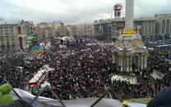
4 "Марш мільйона"пройшов 8 грудня у Києві - на Народне Віче на Майдані Незалежності зібралося понад мільйон людей. Вони прийняли рішення про початок блокування Адміністрації президента, Кабміну та інших установ.
8 грудня 2013р. відбулась наймасштабніша акція Євромайдану - Марш мільйона. Про подію : У центрі Києва на Майдані Незалежності зібрались за даними Міністерства внутрішніх справ близько 100 тисяч осіб. Чому тоді мільйон? Бо протестувальники мітингували на центральних площах інших міст України. Мітингувальники зібрались на Народне Віче Революції Гідності, щоб виразити свій протест проти влади Віктора Януковича. Опозиційні лідери на центральній сцені міста висунули до тогочасного президента вимогу: якщо за 48 годин він не виконає умов Майдану, то мітингувальники заблокують його будинок у Межигір'ї. По вулицям Києва - Грушевського, Шовковичній, Лютеранській, протестувальники побудували барикади. Згодом о 18 годині вечора активісти повалили пам'ятник Леніну на Бесарабці. Подія стала початком масових акцій на Майдані Незалежності та спричинили відхід від влади президента Віктора Януковича.

Slide 9
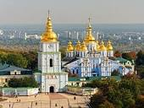
5. Михайлівський набат зазвучав після того, як у ніч з 10 на 11 грудня підрозділи внутрішніх військ і "Беркута" зробили спробу розігнати протестувальників на Майдані у Києві. Михайлівський Золотоверхий собор безперервно бив у дзвони - на той дзвін з усього міста стікалися мешканці. Диякон Михайлівського собору Іван Сидор отримав благословення у намісника монастиря ігумена Агапіта і побіг на дзвіницю. Пізніше він розповідав, що не знав насправді, як бити на сполох, адже останній раз таке відбувалося в 1240 році, коли під Києвом стояла татаро-монгольська орда. Але разом зі студентами-помічниками вклали у той передзвін всю душу, порвали чотири троса і стерли руки до мозолів.
<iframe width="1080" height="608" src="https://www.youtube.com/embed/_52LBcfsxTw" title="НАБАТ МИХАЙЛІВСЬКОГО СОБОРУ. БЕРКУТ РОЗБИРАЄ ОДНУ З ПЕРШИХ БАРИКАД (11.12.2013)" frameborder="0" allow="accelerometer; autoplay; clipboard-write; encrypted-media; gyroscope; picture-in-picture; web-share" allowfullscreen></iframe>

Slide 10
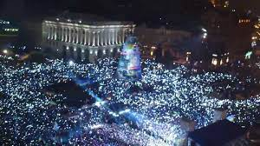
6 200-тисячний хор на Майдані Незалежності
виконав 14 грудня державний гімн України. Співали близько 200 тисяч людей, які зібралися на площі, а супроводжували хор "вогнями" мобільних телефонів та ліхтариків.
<iframe width="1080" height="608" src="https://www.youtube.com/embed/kFOl_bLzJDQ" title="Гімн України на Євромайдані - акапелла" frameborder="0" allow="accelerometer; autoplay; clipboard-write; encrypted-media; gyroscope; picture-in-picture; web-share" allowfullscreen></iframe>

Slide 11
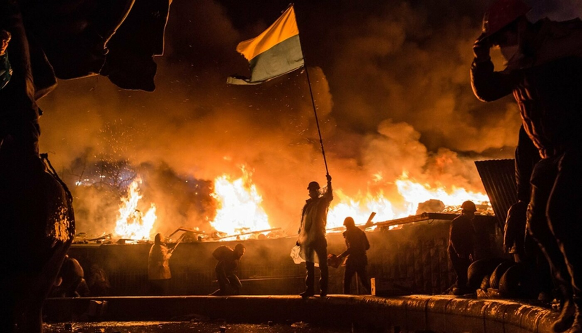
7 "Стіна плачу та боротьби" була споруджена тоді ж, у грудні, на Майдані. Із дерев'яних брусків створили огорожу, на кожному з них було написано назву населеного пункту, з якого приїхали люди до Києва.

Slide 12
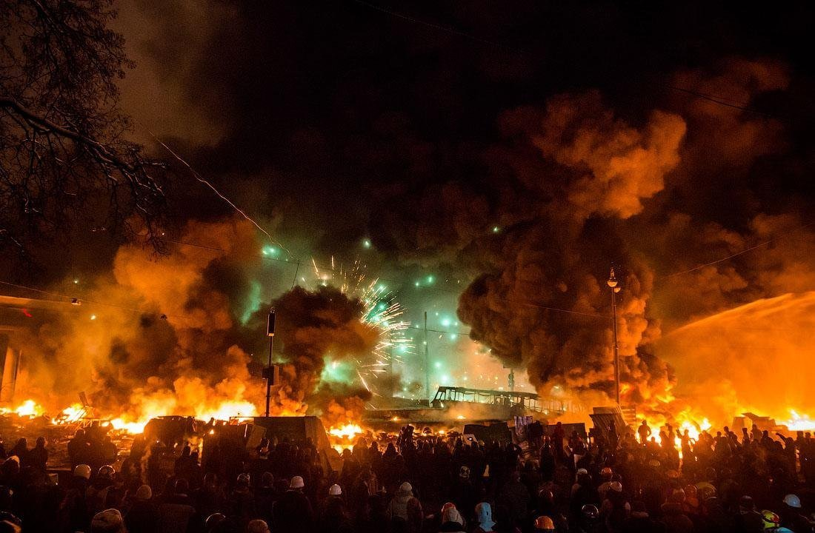
8 "Вогнехреща" замість Водохрещі сталася на Майдані 19 січня 2014 року - мирний протест перейшов у відкрите збройне протистояння. Мітингувальники, розчаровані безрезультативністю віче та обурені "диктаторськими законами", прийнятими Верховою Радою 16 січня, вирушили до Верховної Ради. На початку вулиці Грушевського дорогу їм перекрили підрозділи внутрішніх військ і "Беркута". Майданівці пішли на штурм силовиків - розпочалося жорстоке протистояння, на щастя, без жертв - поки що. Пізніше цю подію назвуть так і назвуть - "Вогнехреща"

Slide 13
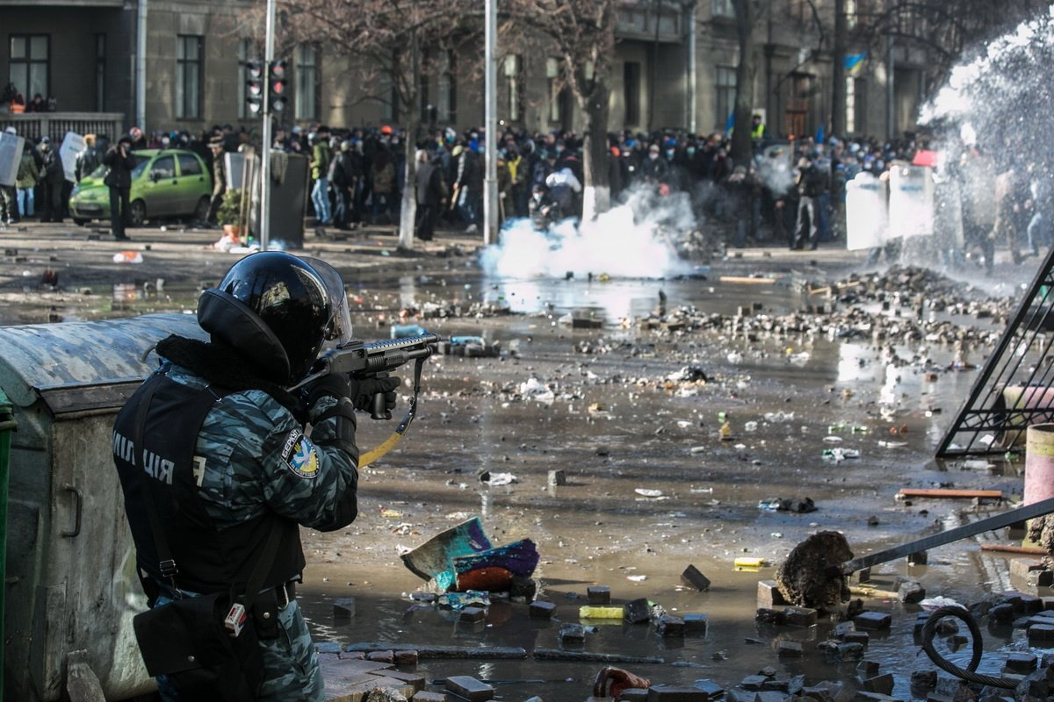
9 Пастка "Беркута"
20 лютого 2014 року біля 09:00 "Беркут", який всю нім штурмував "Майдан", несподівано покинув зайняті позиції і рушив у напрямку Інститутської вулиці. Майданівці сприйняли це як відступ і, пішовши слідом, потрапили у пастку - під прицільний вогонь. Кількість загиблих миттєво зросла до десятків. Люди гинули від пострілів у шию, голову та груди. Снайпери стріляли навіть у медиків та священників
Загалом на Майдані під час Революції Гідності загинули понад 100 осіб - їх згодом назвуть "Небесною Сотнею".

Slide 14
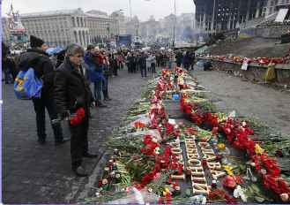
10
У понад 20 країнах світу підтримали Революцію Гідності - кампанії пройшли у Польщі, США, Канаді, Великобританії, Франції, Німеччині, Італії, Іспанії, Португалії, Австрії, Австралії, Бельгії, Грузії, Естонії, Литві, Норвегії, Швеції, Чехії та інших. Євромайдан став найбільшою проєвропейською демонстрацією в історії ЄС та найтривалішим мітингом в історії - він безперервно простояв 92 доби.

Slide 15
Українці захищають спільні цінності.
У ЄС привітали Україну з Днем гідності. До річниці Революції Гідності представництво ЄС зазначило, що згадують українців, які вийшли на Майдан на захист свободи, гідності та європейських цінностей. Зараз, "на тлі війни Росії, українці зі зброєю в руках захищають наші спільні цінності гідності й свободи." І додали, що Брюссель стоятиме на боці України аж до самої перемоги. Про підтримку до Дня Революції Гідності говорила і пані посол США в Україні Бріджит Брінк.
Вона записала ціле відеозвернення.
“Ми знаємо , що Україна переможе, і ми будемо поруч з вами стільки, скільки буде потрібно. Ваша мрія про цілісну, вільну та мирну Україну у складі Європи , вивела вас на вулиці тієї ночі,я бачу як по сьогоднішній день вона спонукає вас мужньо захищати наші спільні цінності. У той час коли Росія намагається вкрасти майбутнє України, я хочу, щоб ви знали, що американський народ, включно зі мною, визнвають вашу силу та відданість праву вибирати та визначати власну долю.”

Slide 16
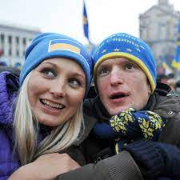
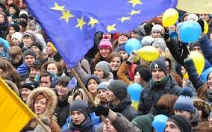
День Гідності та Свободи
21 листопада - День Гідності та Свободи в Україні.
Одне із знакових державних свят встановлене на честь двох революцій - Помаранчевої 2004 року та Революції Гідності 2013-го.У цьому році відзначаємо перший ювілей Революції Гідності.

Slide 17
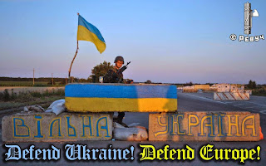
Революція продовжується

